Slide 1


首板强势短线
10月15日 20:15
方建伟
执业编号:A1120613090012
基金从业编号:A2025062200022x
经传十大金牌讲师，从事证券行业10余年，自创一套“股海钓鱼操作系统”，真正教中小投资者能够理解市场，更好的适应市场，在市场当中稳定的获利！

Slide 2
01/
02/
03/
市场行情
网格交易
涨停跟风

Slide 3
01
市场行情解读

Slide 4
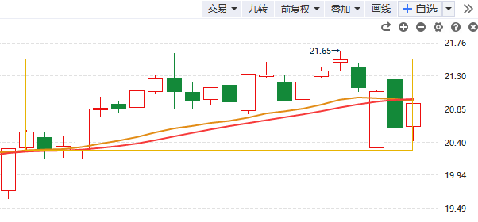
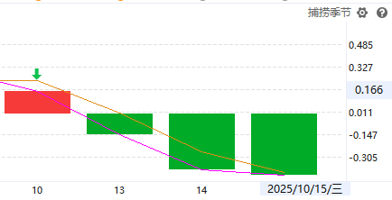
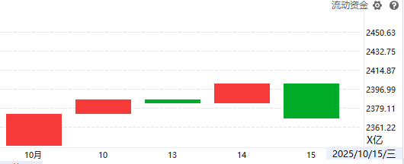
10月15日观点
平均股价一直在平台内震荡；
10月5个交易日，流动资金3天红，2天绿。
10月两件大事：国内大会 与 美联储议息
整个十月看区间震荡，可采用【网格交易】思路
静待大事件之后的变化，偏看向上突破。

Slide 5
02
网格交易

Slide 6
网格交易
网格交易法算是一种简单的量化交易法，本质上运用的是低吸高抛的原理。
在制定网格交易策略的时候，事先设定一个价格区间，并将这个区间划分为多个价格网格。当市场价格触及这些网格的上下边界时，就会触发相应的买卖交易指令。向上触及上档网格线卖出，向下触及下档网格线买入，于是，这个策略就可以在市场波动中反复进行高抛低吸，从而在价格波动中获得稳定的收益。
网格交易适合长期持有股票或基金的投资者，以及那些希望在震荡市场中积少成多的赚取短差收益或降低持仓成本的投资者。

Slide 7
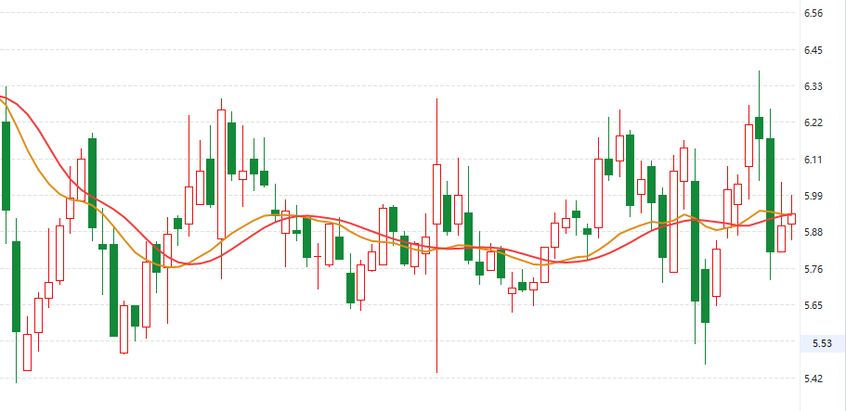
网格交易
网格间隔0.3元
卖
卖
卖
卖
初始基准价
卖
卖
买
卖
买
卖
买
卖
买
网格间隔0.3元
买
买
买
买
买
如图所示，最左边的收盘价是5.95，最右边的收盘价也是5.95，如果不做任何操作，则收益为0。
假设某股民持有10000股，采用网格交易，以5.95为初始基准价，每上涨0.3（5%）卖出2000股，每下跌0.3（-5%）买入2000股，则最终在这个震荡区间的收益可以增加9%，本次股数持仓没变。

Slide 8
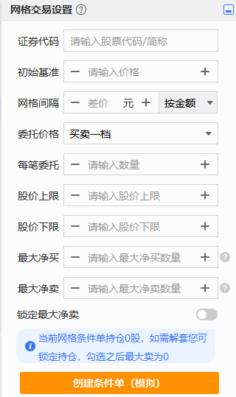
网格交易
①证券代码：输入需要挂单的股票名称或代码
②初始基准：初始买卖的分界线，以此为准，向上触发是卖操作，向下触发是买操作
③网格间隔：按差价或按比例
④委托价格：一档成交优先级最低，根据计划成交的紧迫性设置
⑤每笔委托：股数（必须100的倍数）
⑥股价上限：网格区间最高价
⑦股价下限：网格区间最低价
⑧最大净买：该网格条件单启动后网格触发的累计实际买入量-网格触发的累计实际卖出量。
⑨最大净卖：最大净卖=该网格条件单启动后网格触发的累计实际卖出量-网格触发的累计实际买入量
锁定最大净卖：当不想卖掉底仓时，适用于已有持仓想解套的用户。

Slide 9
03
涨停跟风

Slide 10
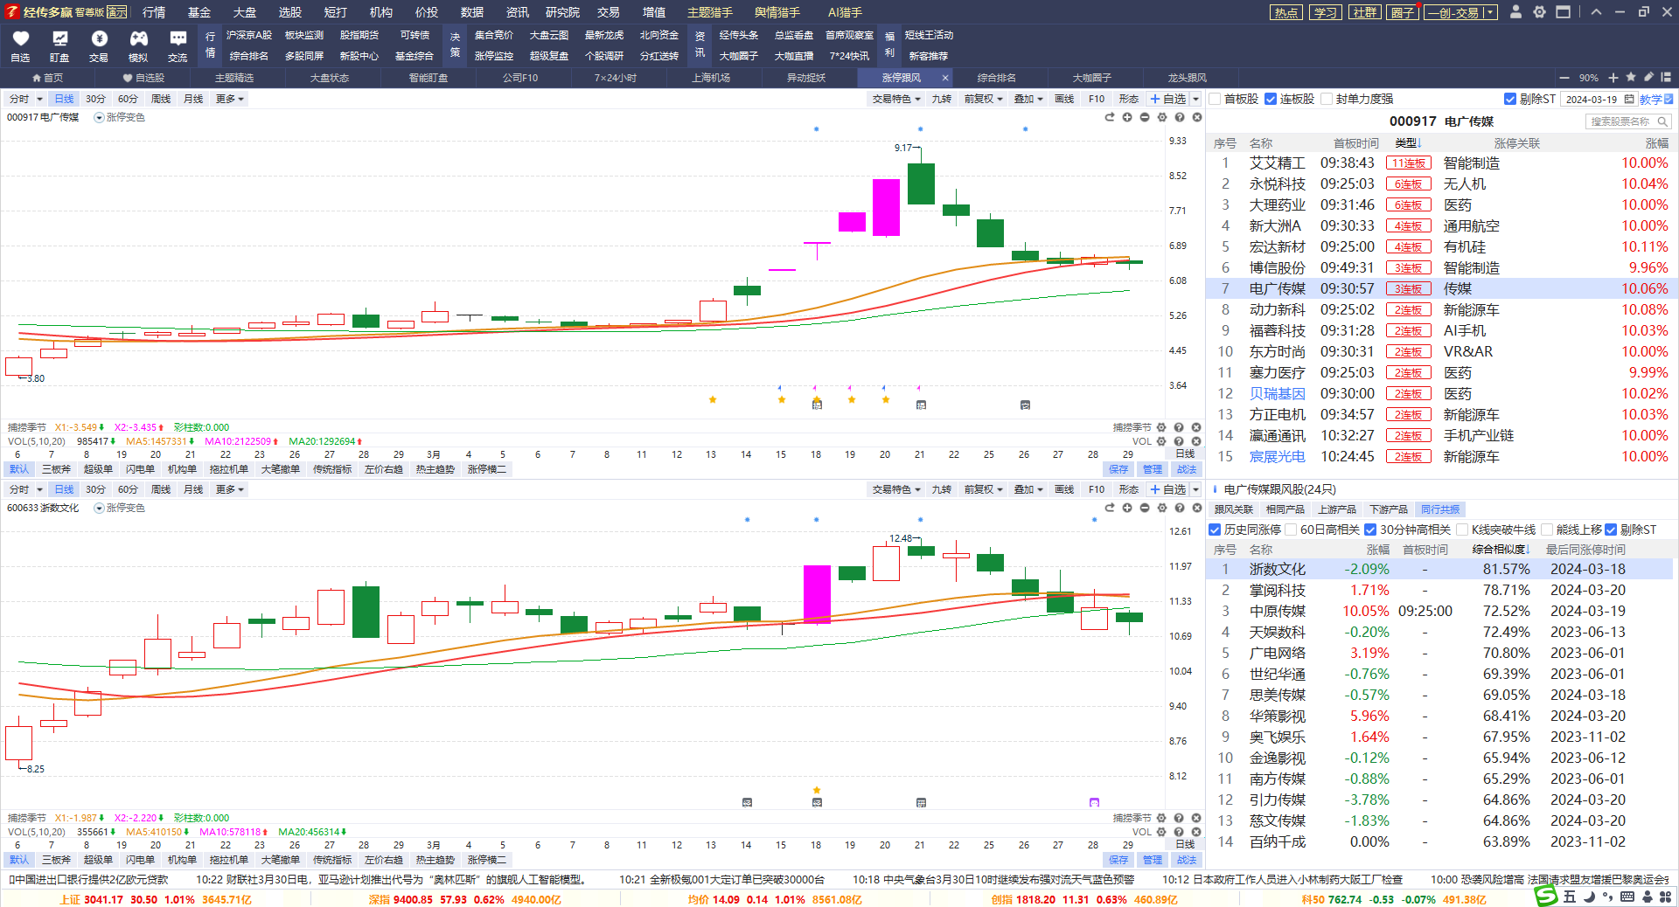
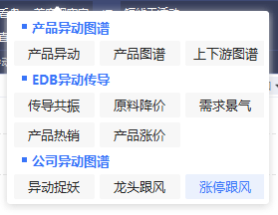

1.领涨股涨停类型选择
3.领涨股K线图
2.跟风股条件类型选择
4.跟风股K线图

Slide 11
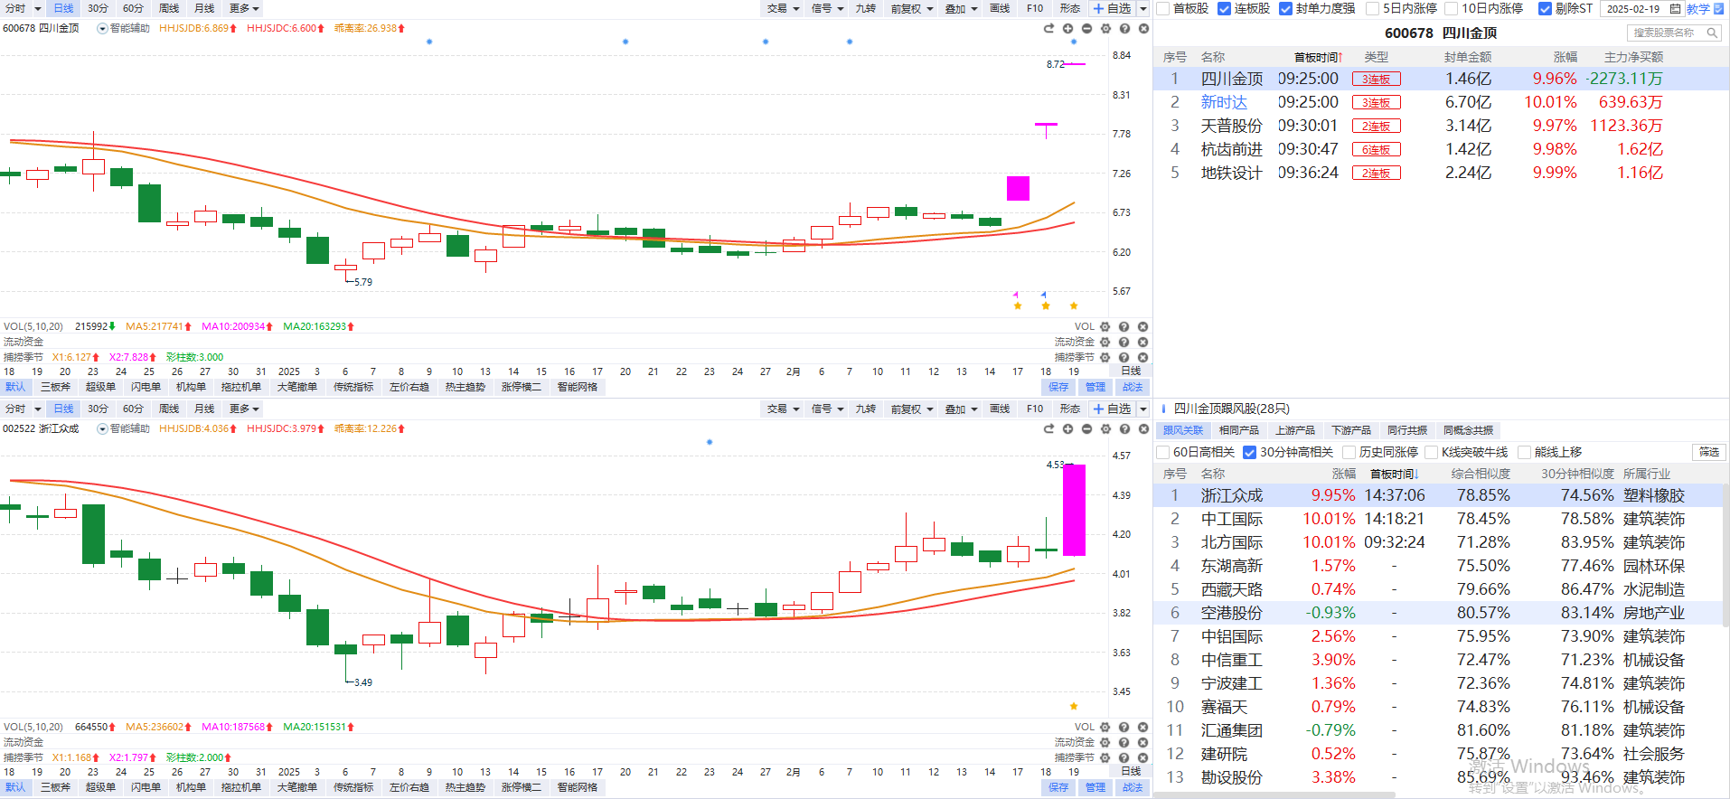
3连板股带跟风

Slide 12
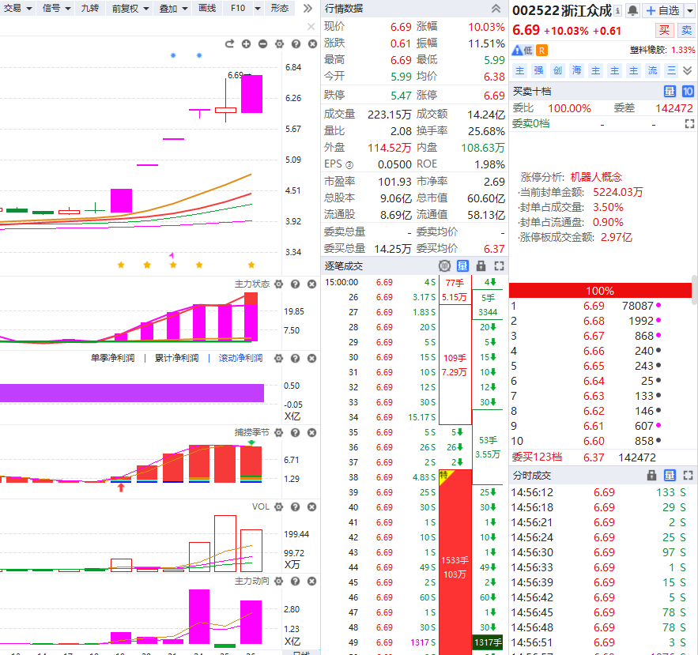
案例讲解-浙江众成

Slide 13
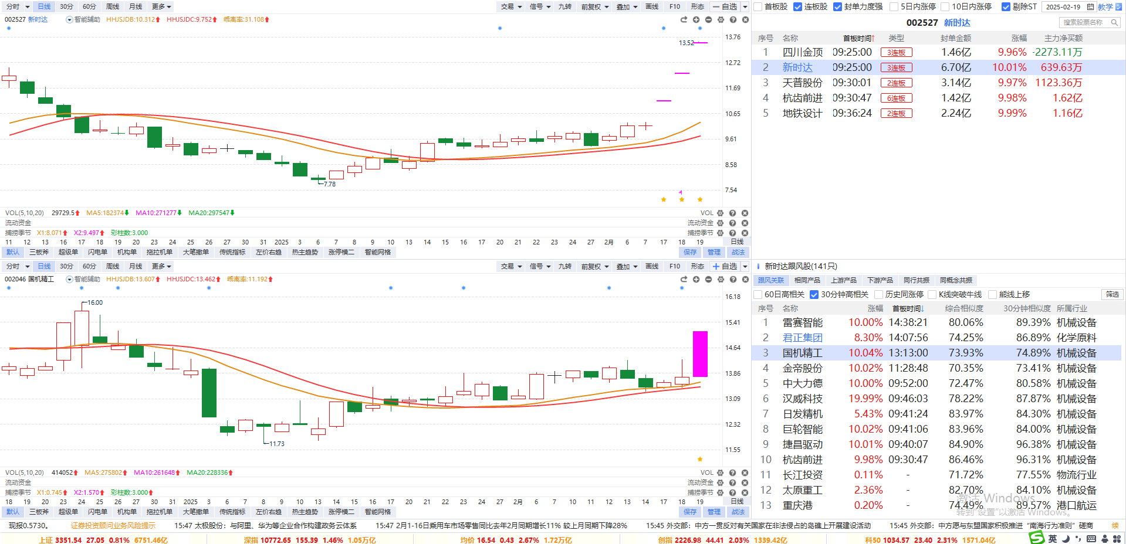
3连板股带跟风

Slide 14
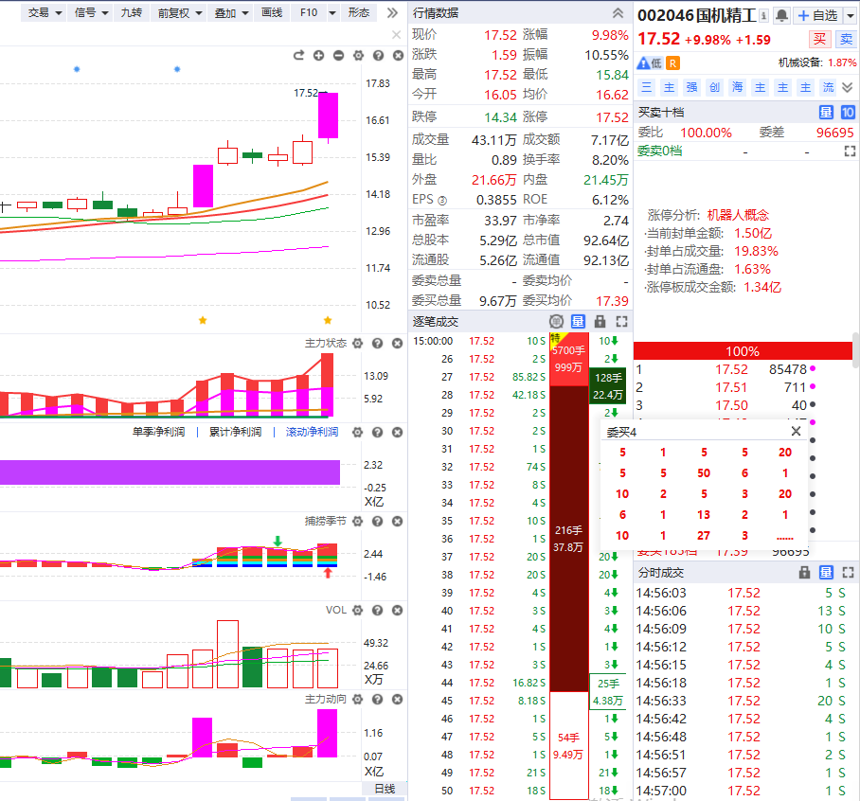
案例讲解-国机精工

Slide 15
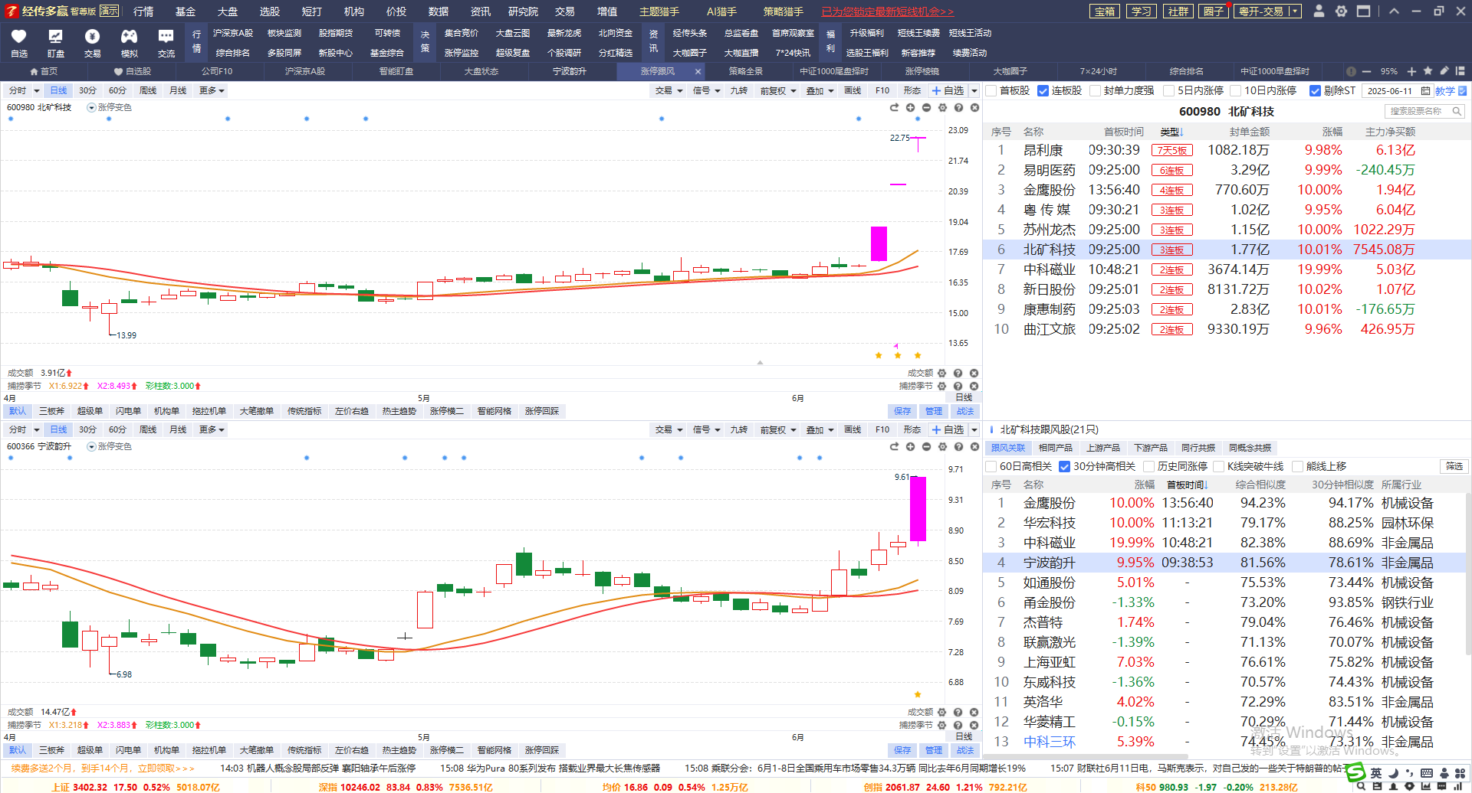
3连板股带跟风6-11

Slide 16
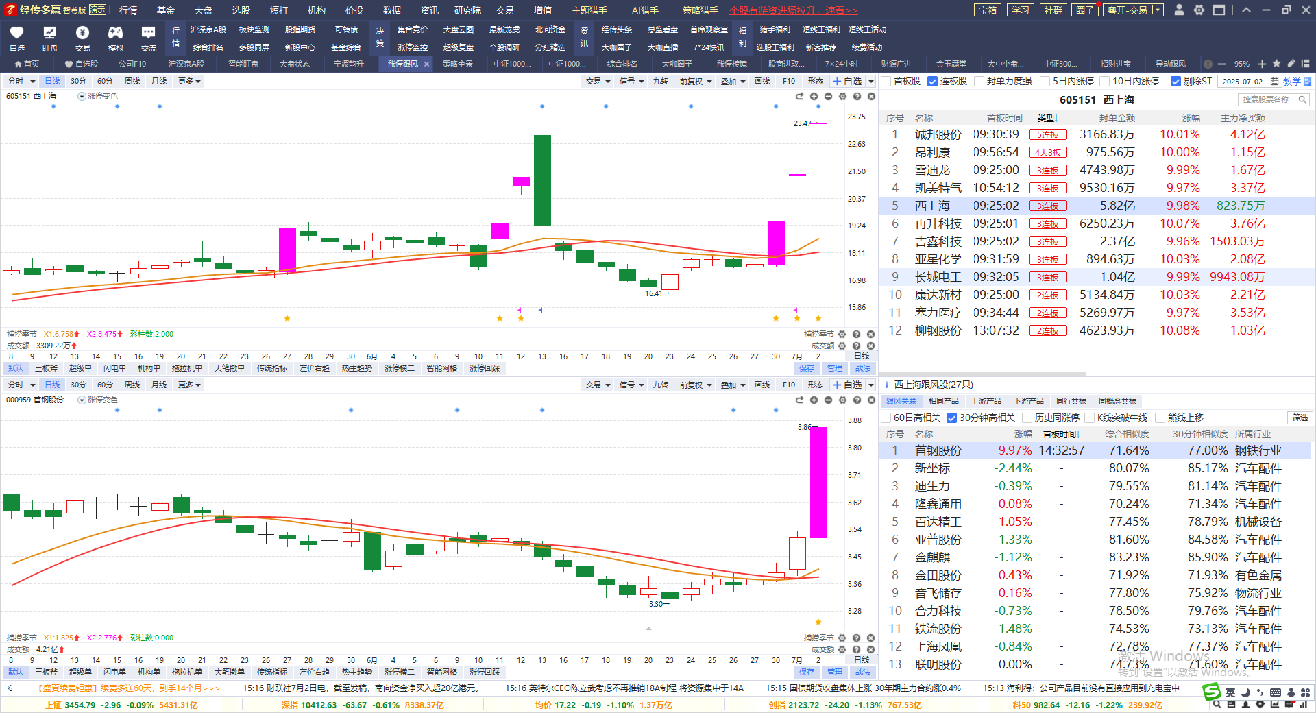
3连板股带跟风7-02

Slide 17
3连板股带跟风7-02

Slide 18
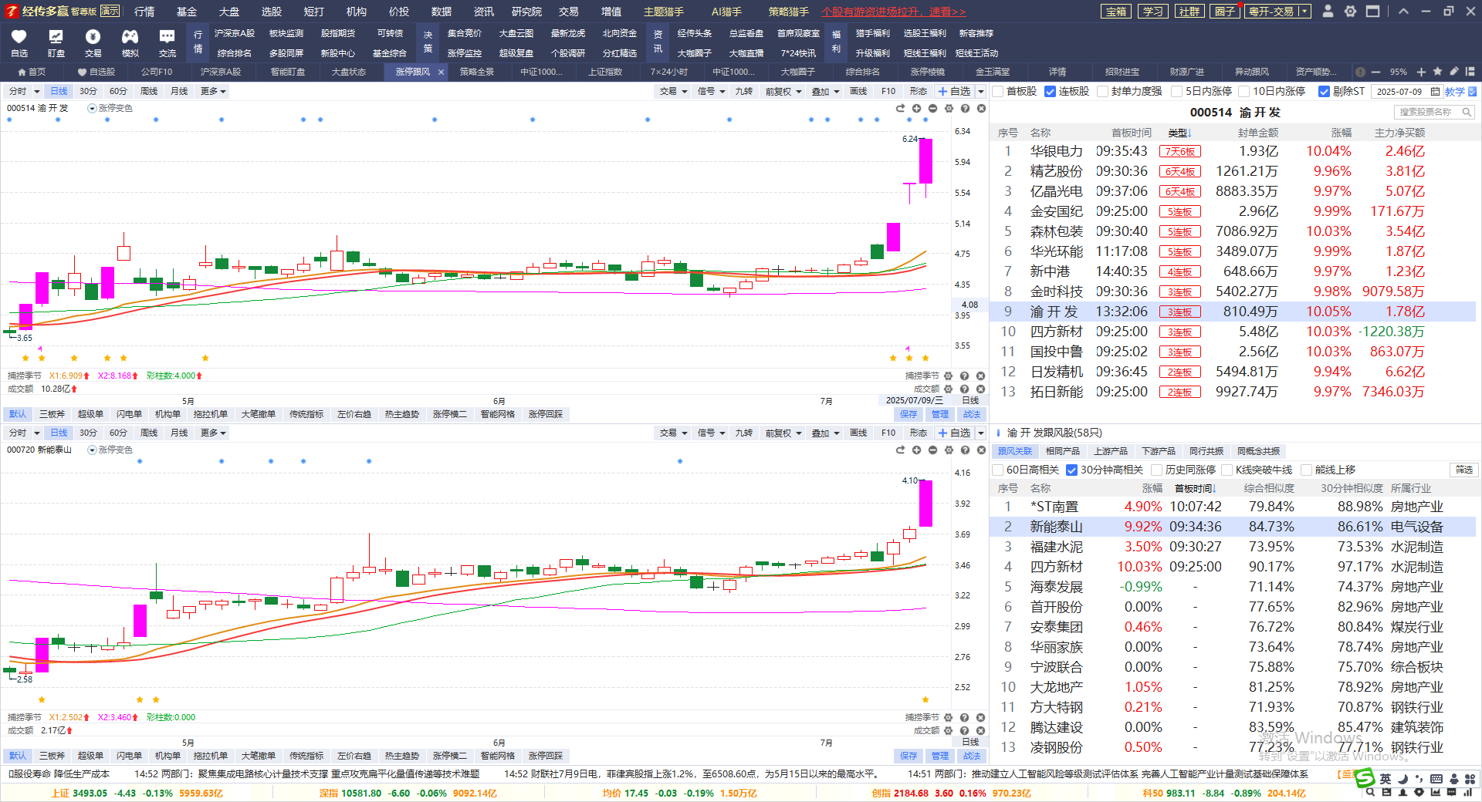
3连板股带跟风7-09

Slide 19
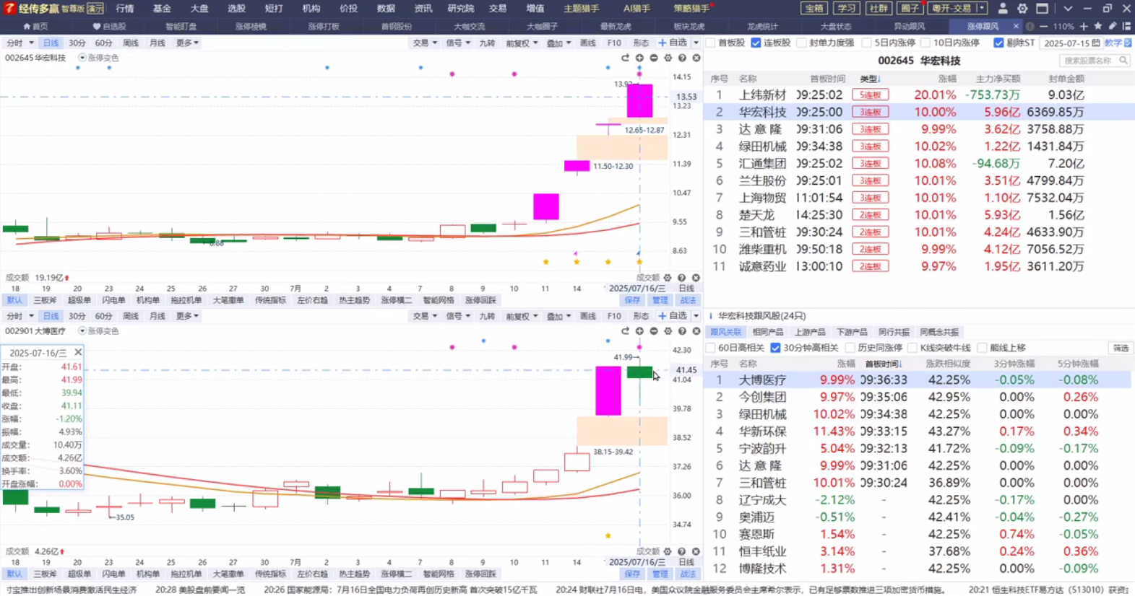
3连板股带跟风7-15

Slide 20
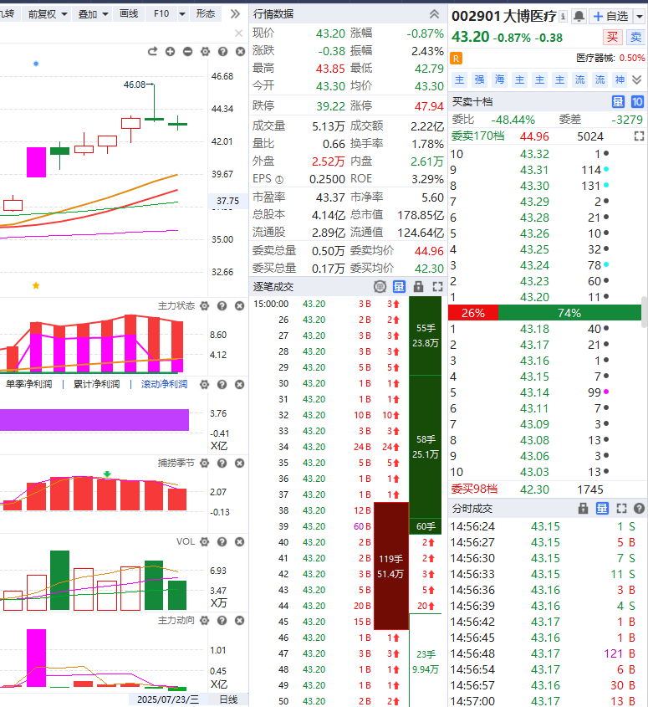
3连板股带跟风7-15

Slide 21
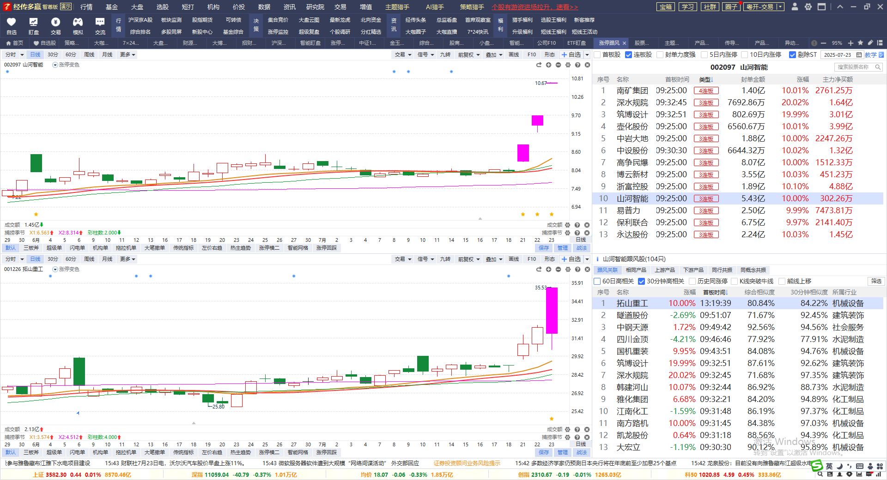
3连板股带跟风7-23

Slide 22
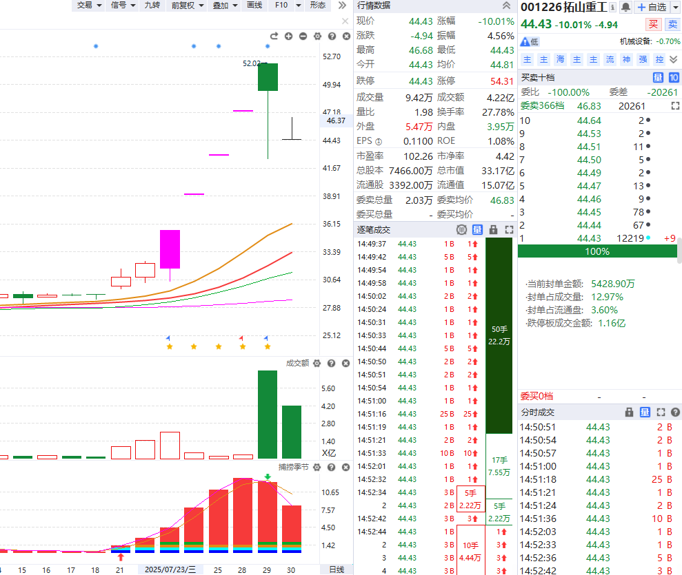

Slide 23
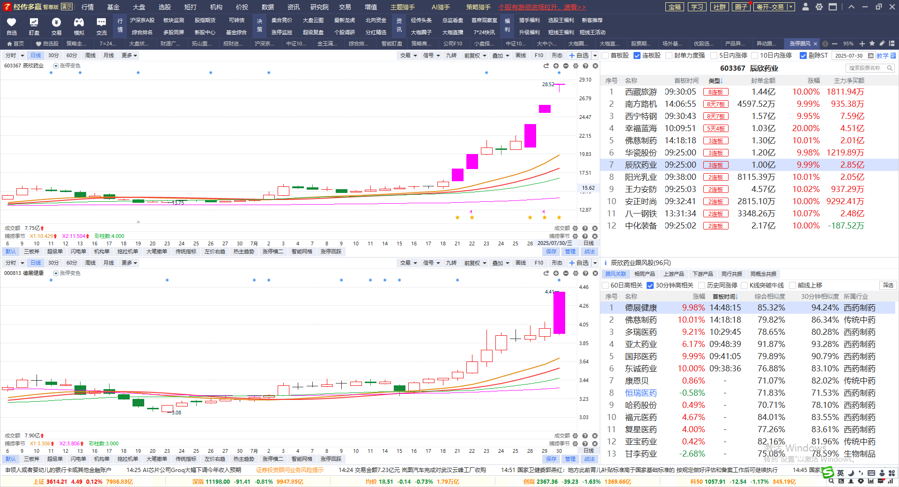
3连板股带跟风7-30

Slide 24
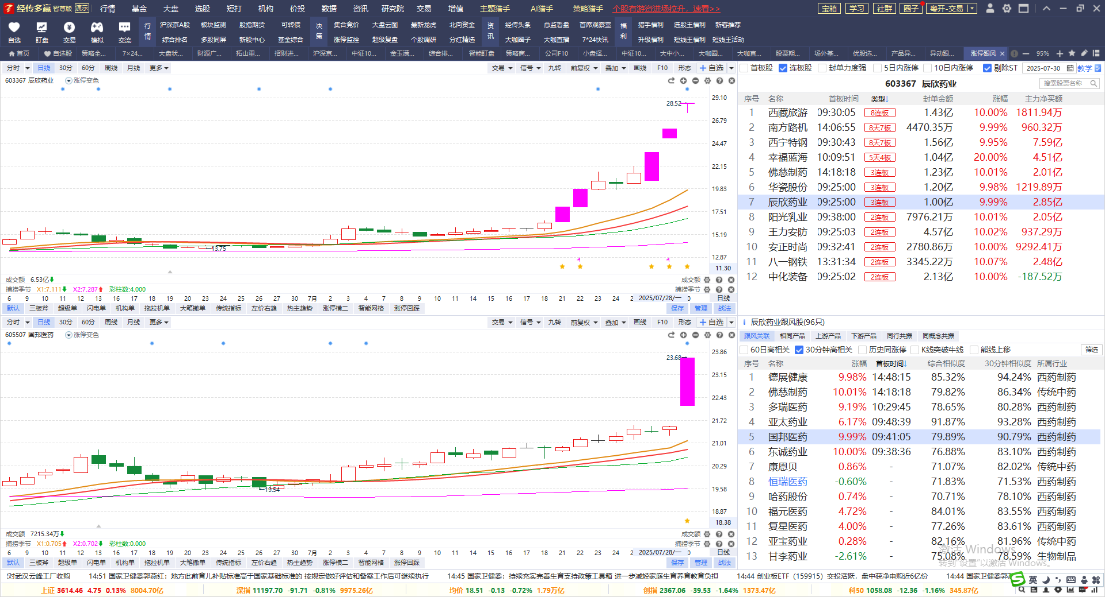
3连板股带跟风7-30

Slide 25
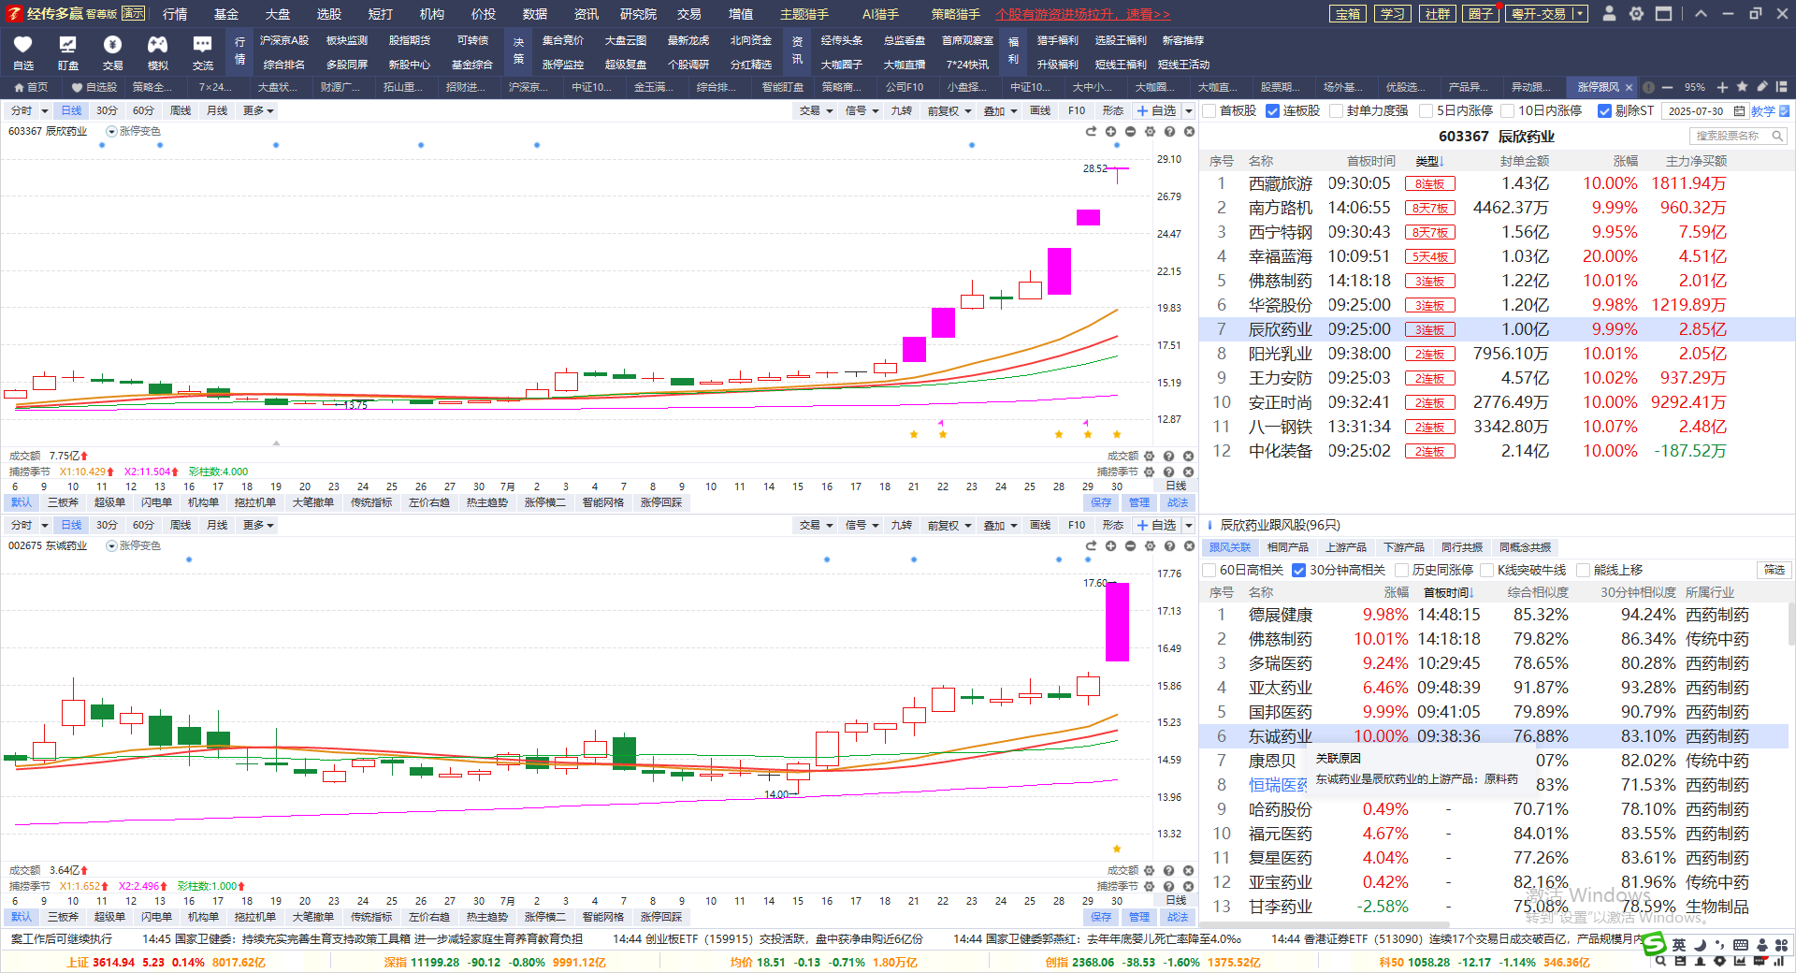
3连板股带跟风7-30

Slide 26
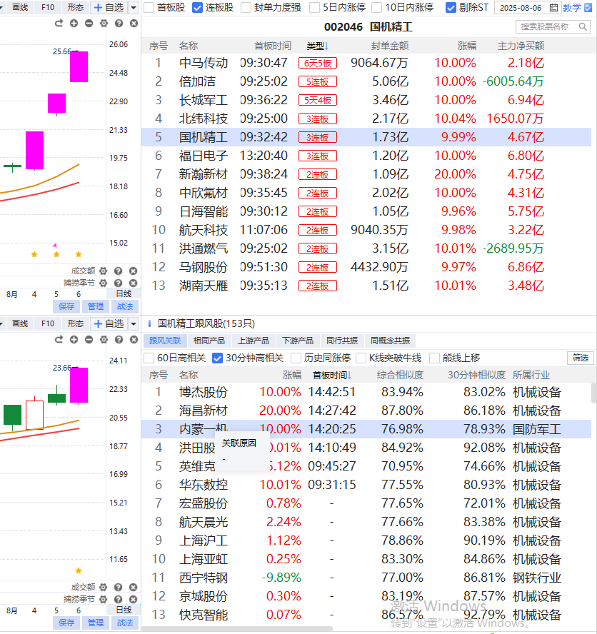
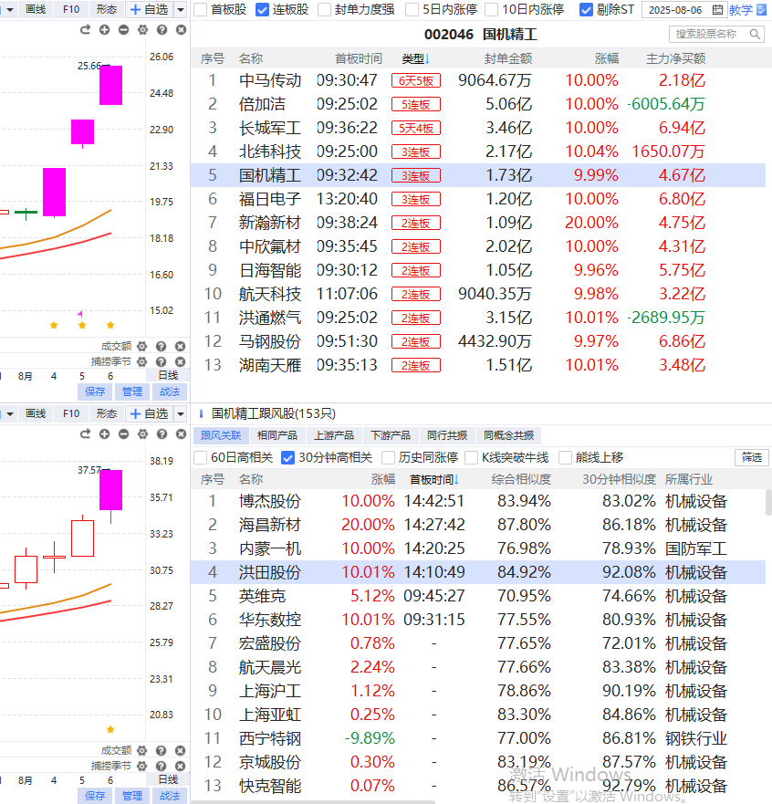
3连板股带跟风8-06

Slide 27
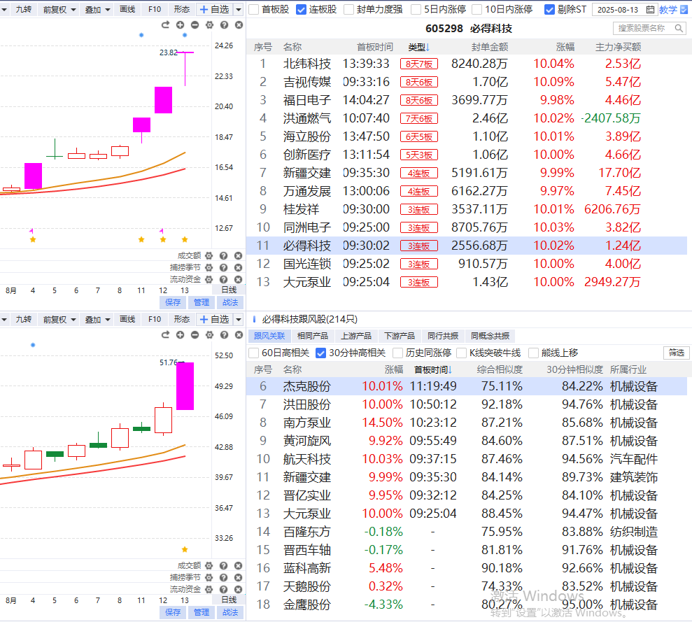
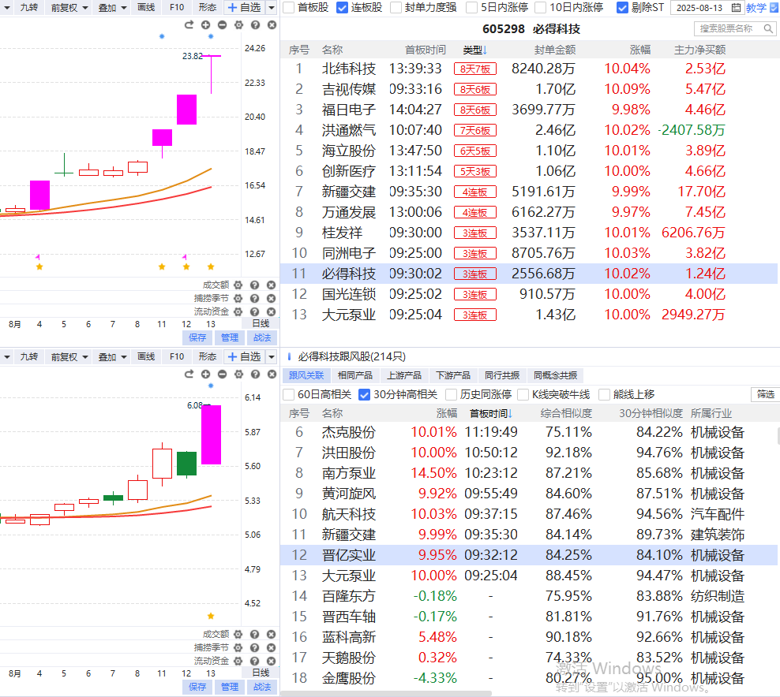
3连板股带跟风8-13

Slide 28
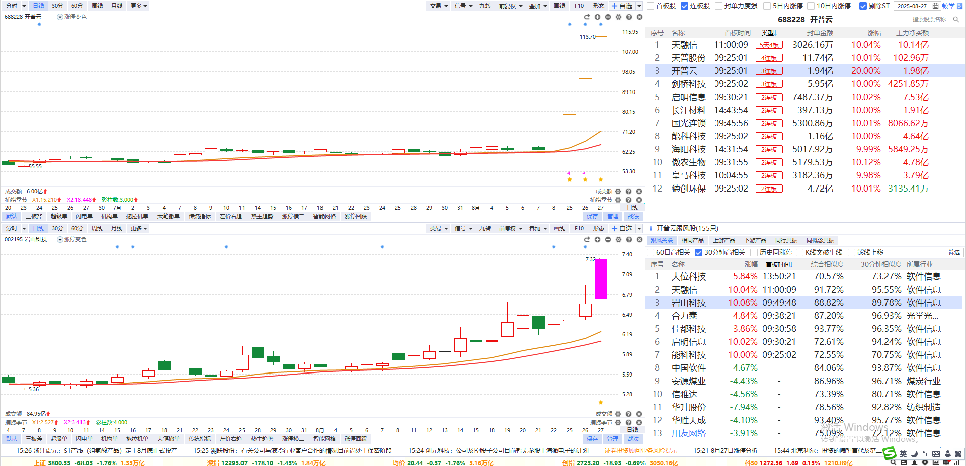
3连板股带跟风8-27

Slide 29
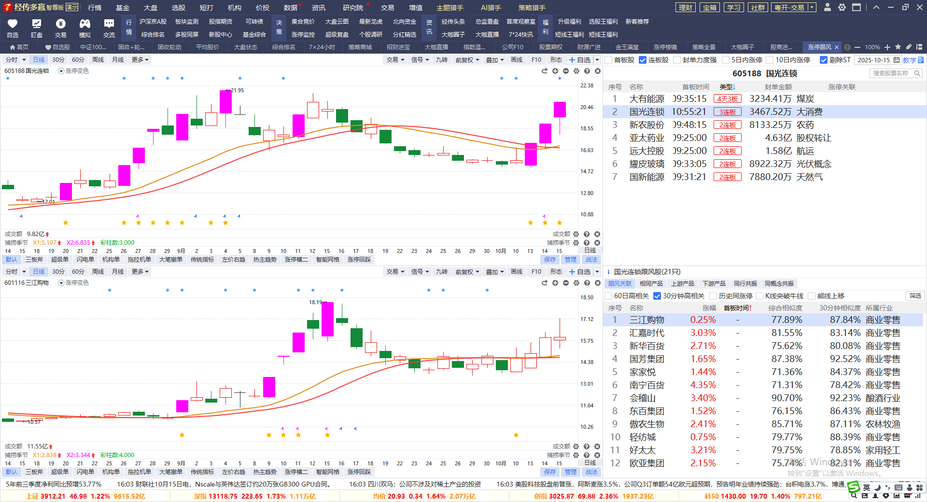
3连板股带跟风10-15
无符合的

Slide 30
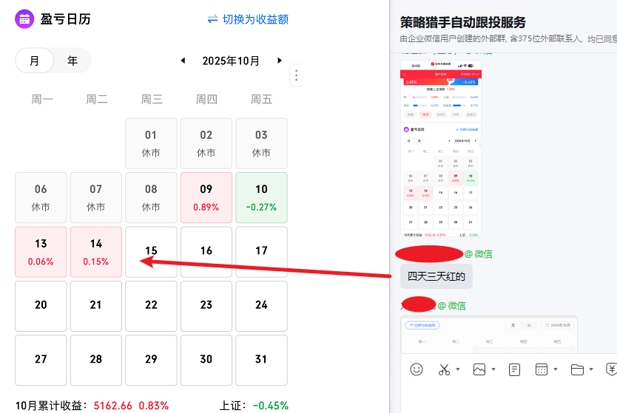
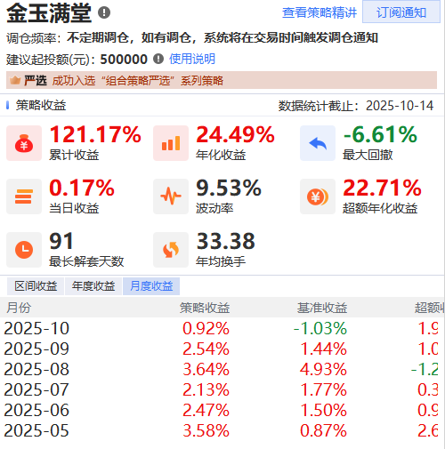
如果你觉得操作难

Slide 31


Slide 32
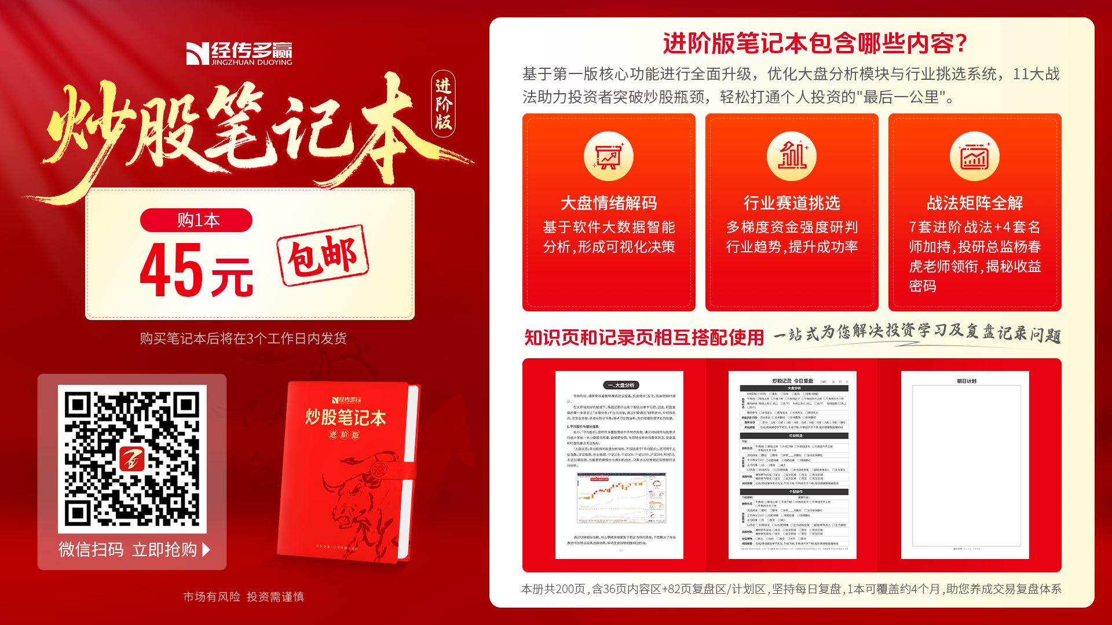

Slide 33
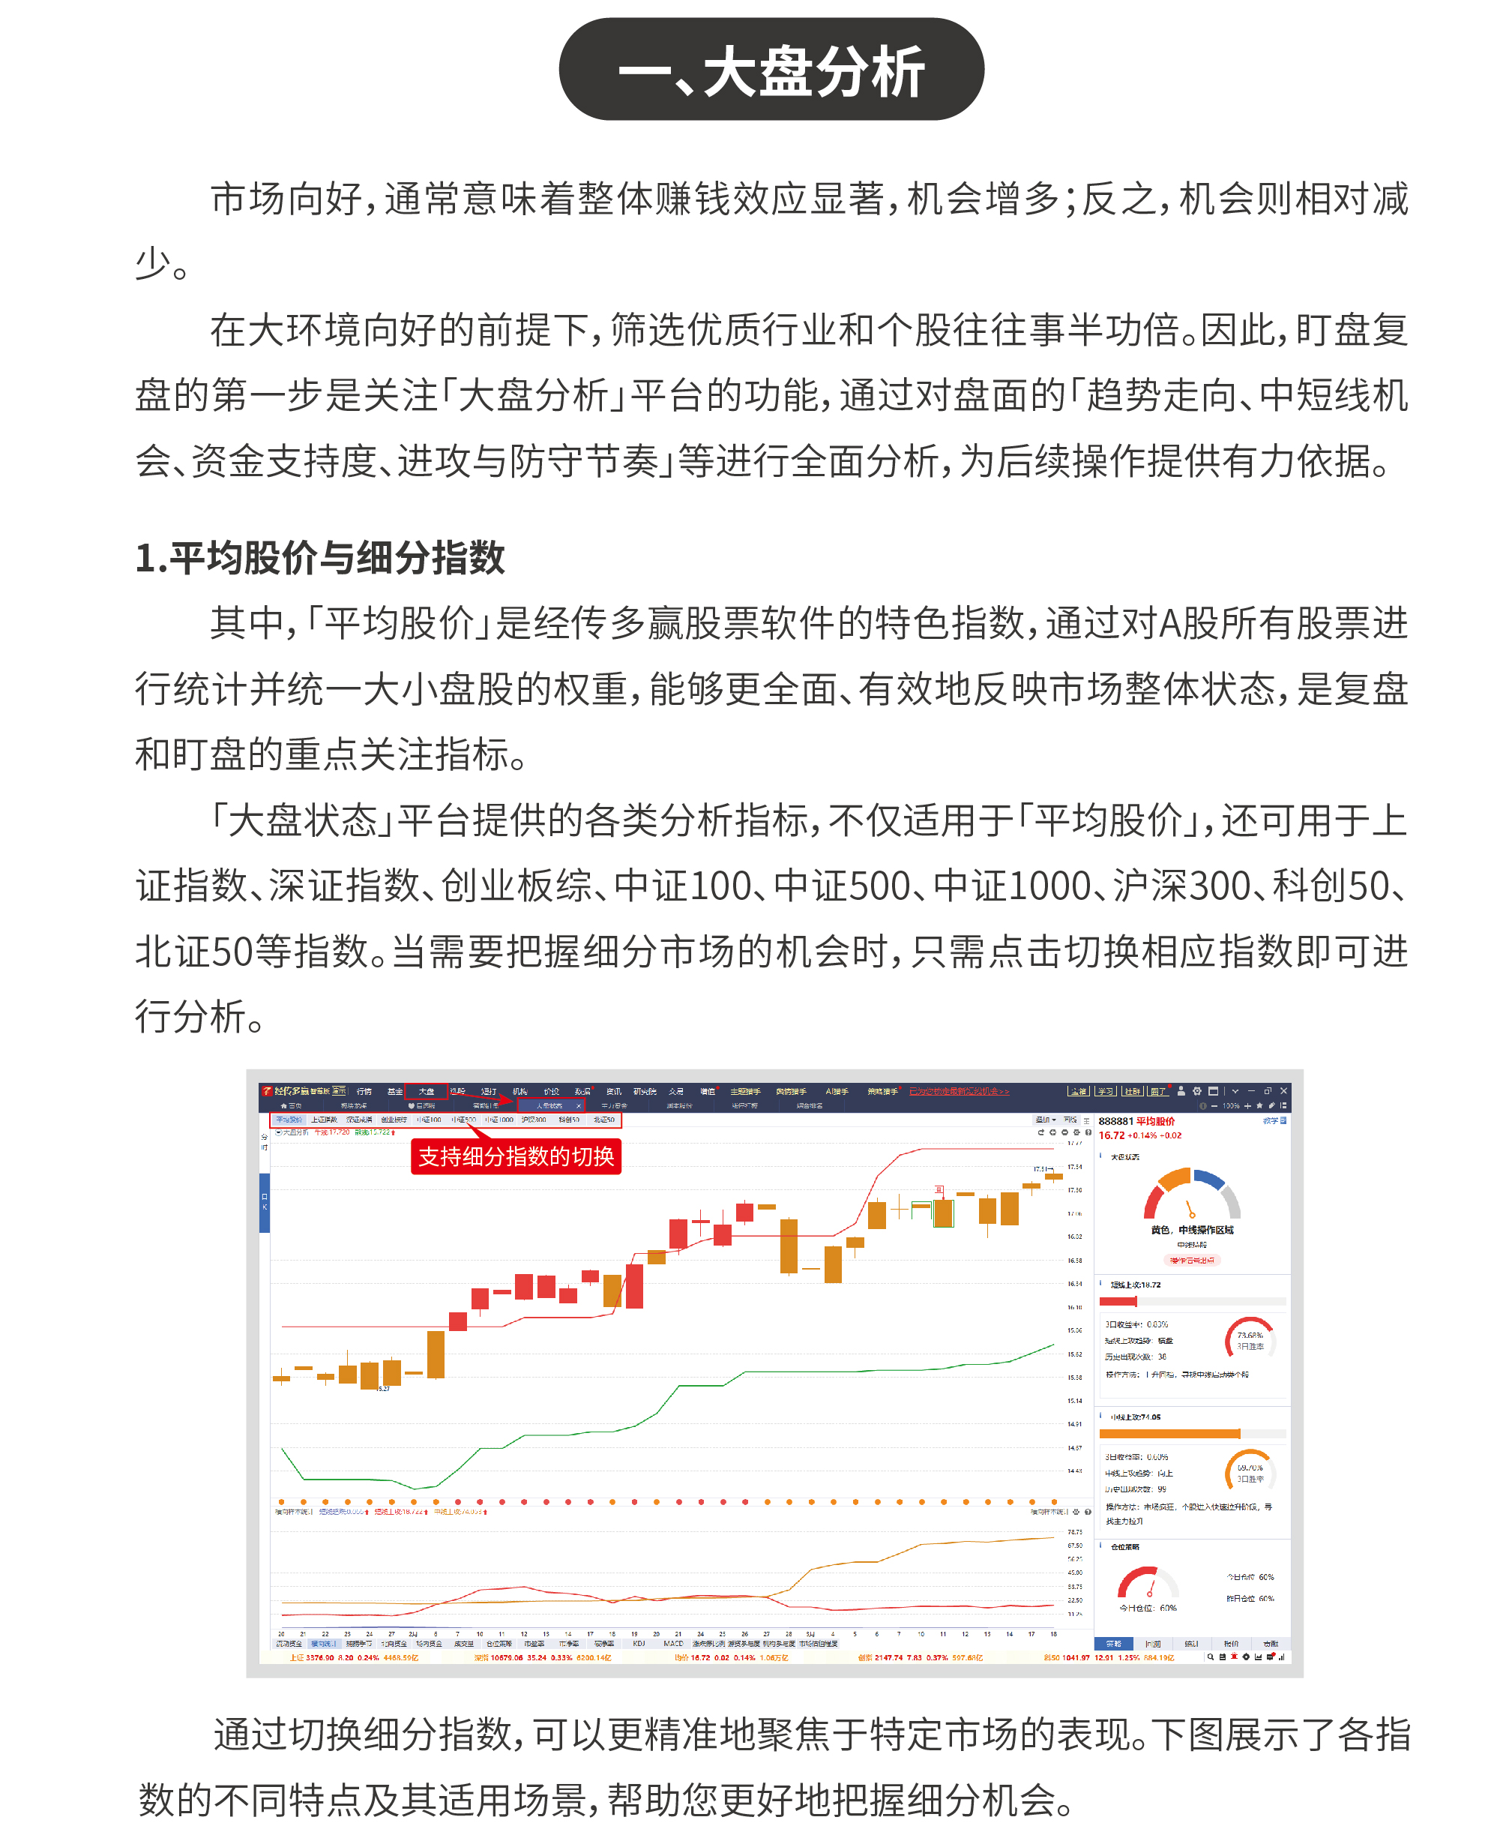
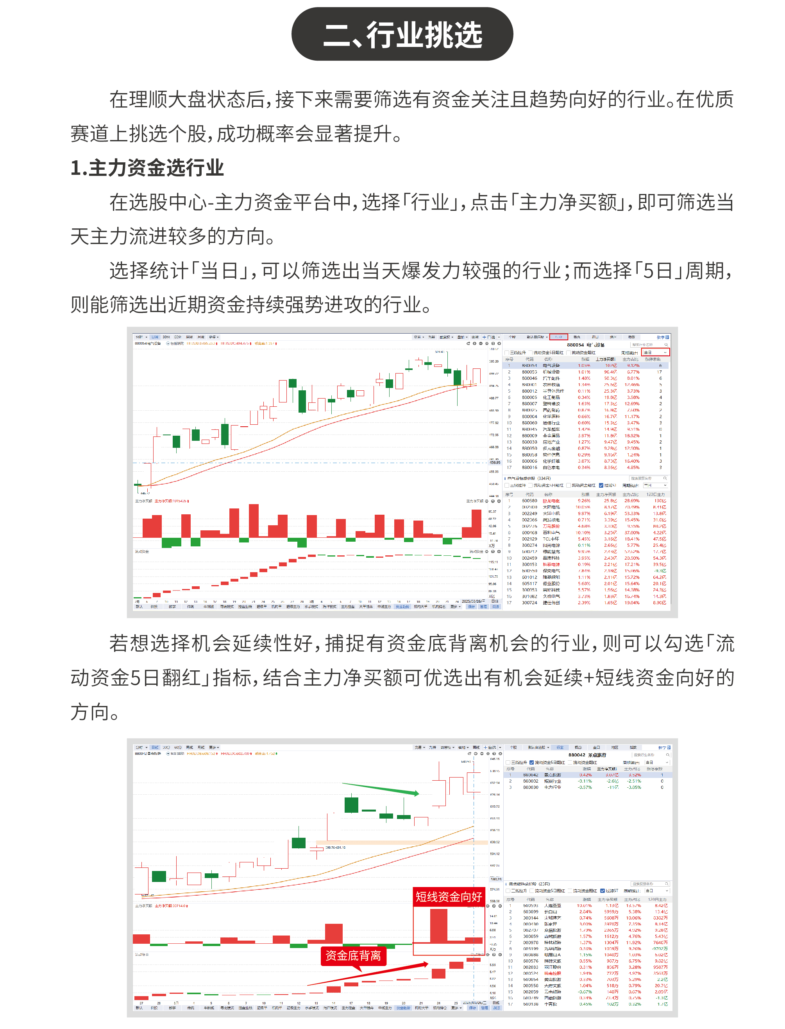

Slide 34
